Slide 1
TIẾP CẬN BỆNH NHÂN THOÁT VỊ VÙNG BẸN - ĐÙI
Vương Thừa Đức

Slide 2
Khối U, phồng
Trên nếp háng
Dưới nếp háng
Bẹn
Đùi
Ấn Xẹp
Không xẹp
Không xẹp
Ấn xẹp
Thoát vị bẹn
Dính da
Không dính da
Dính da
Không dính da
Thoát vị đùi
Tiền sử, bệnh sử
Tiền sử, bệnh sử
Tiền sử, bệnh sử
-Gián tiếp
-Trực tiếp
(Chạm ngón, Ziemann)
Δ≠:
Varicocele
Communicating Hydrocele
TV Nghẹt, Kẹt
Hạch
Lipoma lớp sâu
Nang thừng tinh
Tinh hoàn ẩn
TV Nghẹt, Kẹt
Hạch
Lipoma sâu
Phình ĐM đùi
Δ≠: Dãn TM hiển
(Rung miu)
Tụ máu
Bướu bã
Lipoma da
Tụ máu
Bướu bã
Lipoma da
Siêu âm(thường, Doppler), CT, MRI

Slide 3
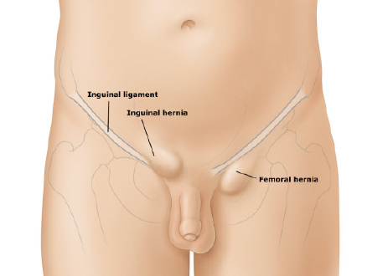
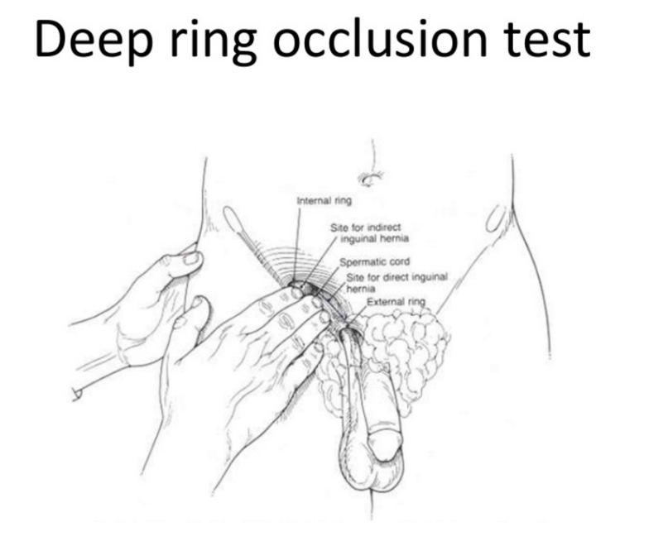
I. CHẨN ĐOÁN
1. LÂM SÀNG là đủ để chẩn đoán
Cơ năng:
Groin dull Discomfort + Visible bulge
(Nếu đau 🡪 nghẹt & kẹt??)
Đau khi gắng sức: do tạng bị xiết ở cổ túi, căng TK chậu bẹn
Khám: 🡪 Groin bulge (+)
Lưu ý: ở nữ coi chừng TV đùi (thường khó nhìn/sờ được)
Nếu không nhìn/sờ được Groin Bulge 🡪 cận lâm sàng
Ziemann

Slide 4
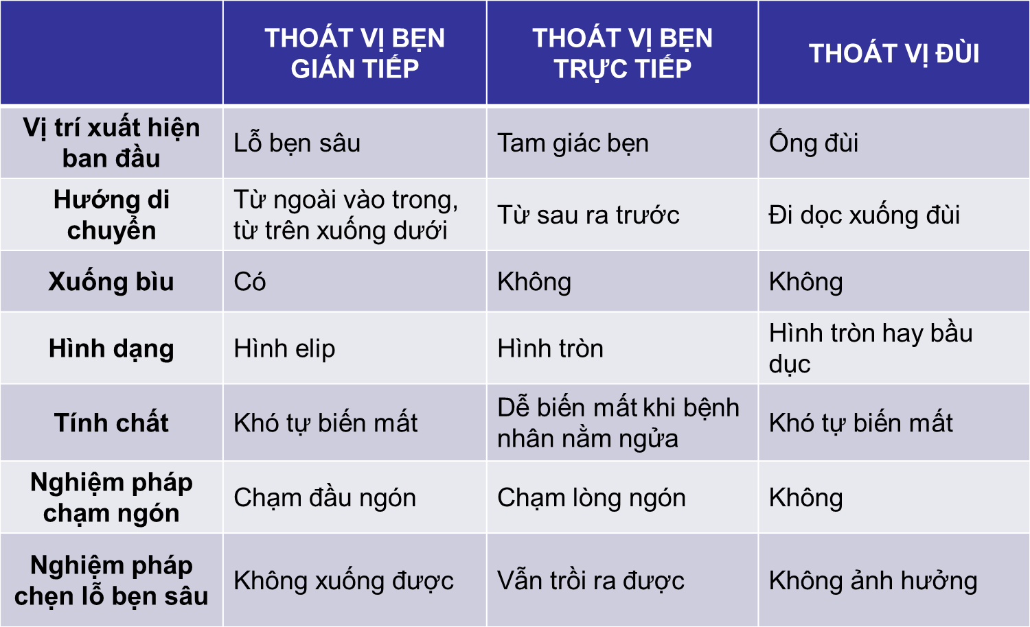
TVB trực tiếp/gián tiếp/TV đùi ?
Notes:
thoát vị bẹn gián tiếp : lỗ bẹn nông rộng
Chèn vi deo thoát vị bẹn trực tiếp

Slide 5
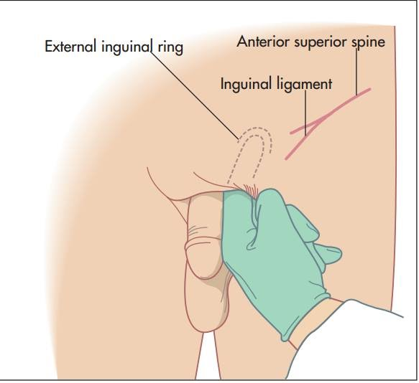

Phân biệt TVB trực tiếp – gián tiếp
Nghiệm pháp chạm ngón:
Dùng ngón tay đội da bìu để sờ lỗ bẹn nông.
Đưa ngón tay qua lỗ bẹn nông, vào ống bẹn.
Khối thoát vị chạm lòng ngón → TVB trực tiếp.
Khối thoát vị chạm đầu ngón: gián tiếp
Nếu lỗ bẹn nông quá rộng thì kết quả không chính xác
Ziemann Test: Chạm ngón ngoài (GT), chạm ngón giữa hoặc trong (TT)
Notes:
được thực hiện khi khối thoát vị ko kẹt, ko lớn chạy xuống dưới bìu. thuonwgf kích thước nhỏ đến trung bình nằm trong ông bẹn

Slide 6
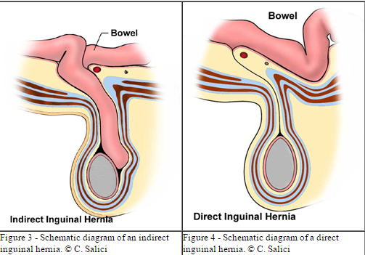
Cơ chế hình thành TVB trực tiếp – gián tiếp
Notes:
So sánh hình ảnh

Slide 7
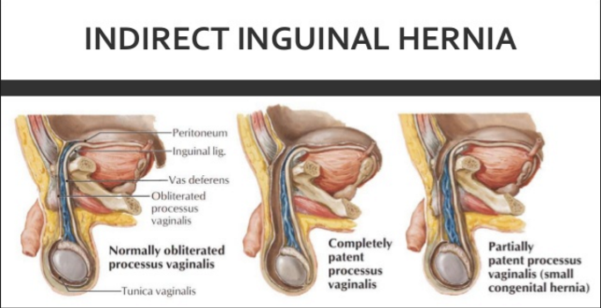
Thoát vị bẹn gián tiếp (Tồn tại ống phúc tinh mạc)
Xảy ra khi một tạng trong ổ bụng chui qua lỗ bẹn sâu, nằm trong bao thừng tinh mà về bản chất là do sự tồn tại của ống phúc tinh mạc khi tinh hoàn xuống bìu.

Slide 8
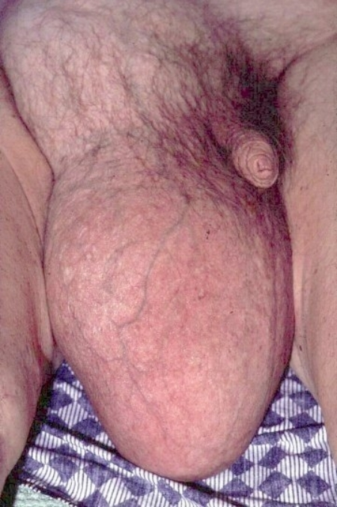
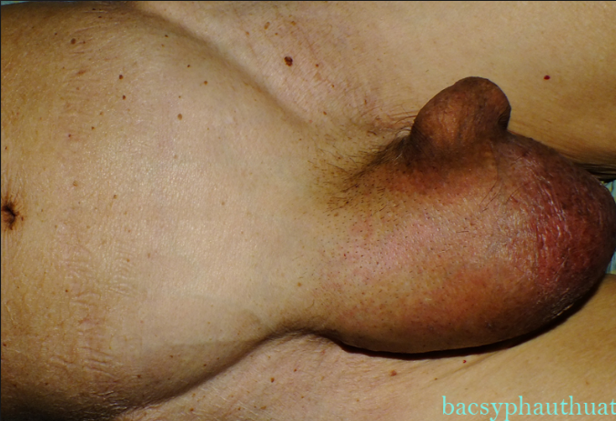
Thoát vị bẹn gián tiếp (indirect hernia)

Slide 9
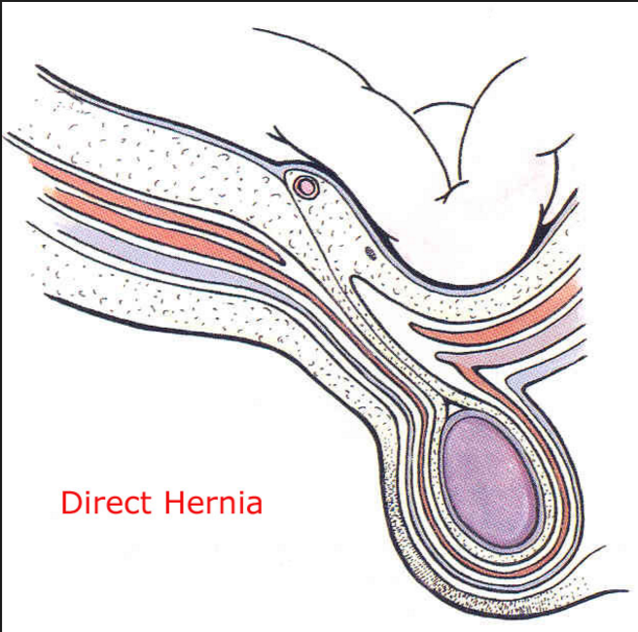
Thoát vị bẹn Trực tiếp (Yếu sàn bẹn trong)
Xảy ra khi một tạng trong ổ bụng đi qua chỗ yếu nhất của lớp cân mạc của thành bụng trước (tam giác hesselbach)

Slide 10
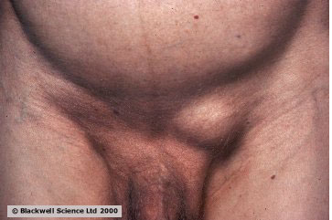
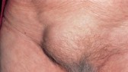
Thoát vị bẹn Trực tiếp (direct hernia)

Slide 11
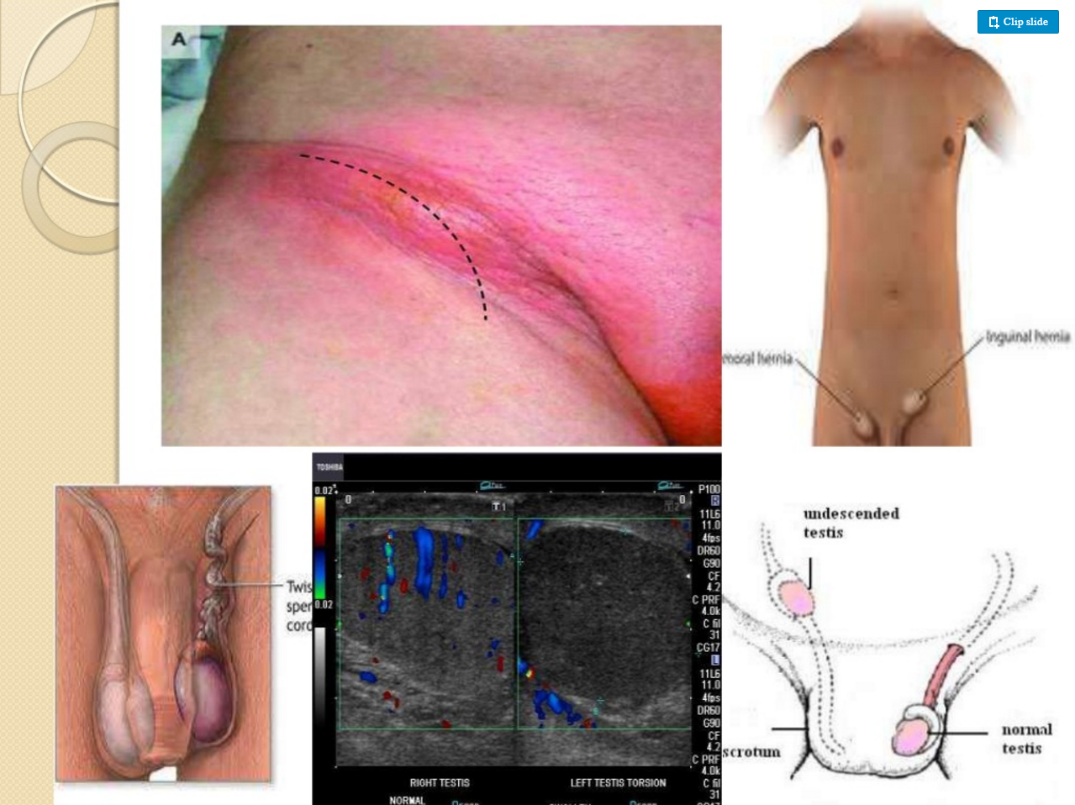
Chẩn đoán phân biệt bệnh khác ở bẹn
1
2
3
4
5
Notes:
Áp xe
Thoát vị đùi
Xoắn thừng tinh
Dãn TM thừng tinh trái
Tinh hoàn không xuống bìu

Slide 12
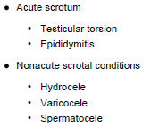
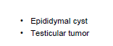
CHẨN ĐOÁN PHÂN BIỆT BÌU TO

Slide 13
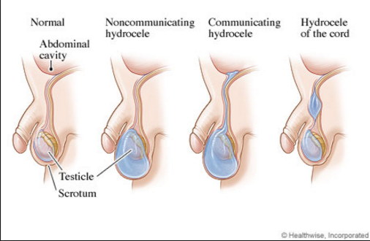
Chẩn đoán phân biệt bìu to không đau
Notes:
Hydrocele: tràn dịch tinh mạc
Ngoài những chẩn đoán phân biệt trên, còn có cái này, phân biệt trên lâm sàng bằng nghiệm pháp chiếu đèn

Slide 14
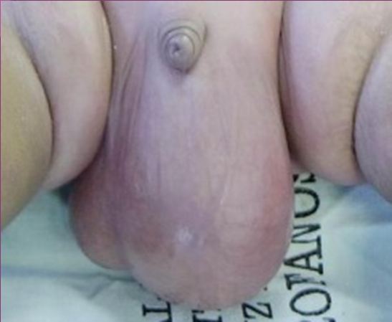
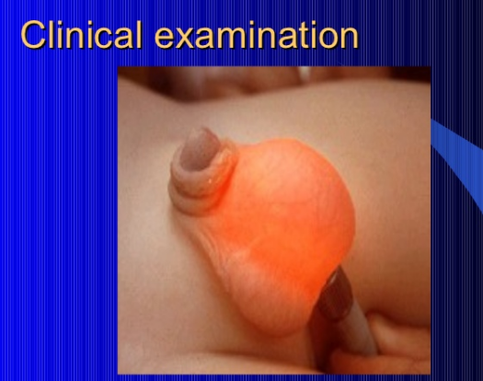
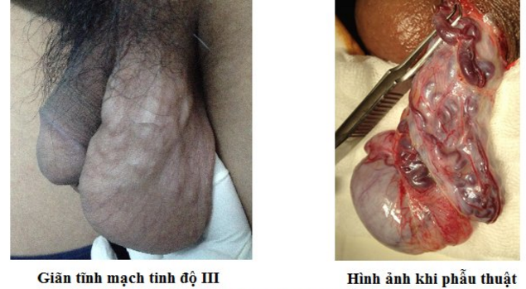
Bìu to không đau
Tinh mạc nước

Slide 15
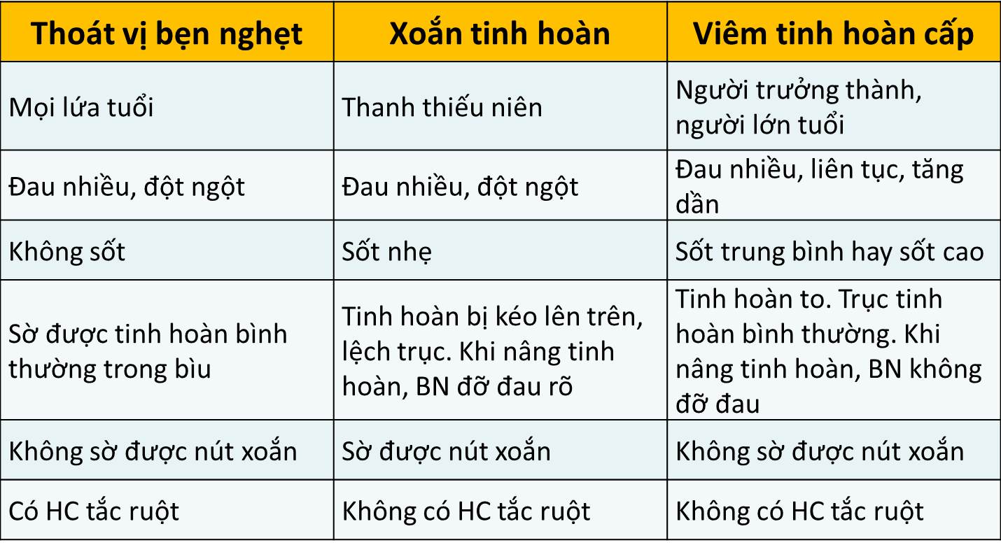
Chẩn đoán phân biệt bìu to đau
Notes:
kéo xuống
thoát vị bẹn nghẹt : ko kéo dc
xoắn tinh hoàn, kéo dc, sau đó rút lên cao hơn

Slide 16
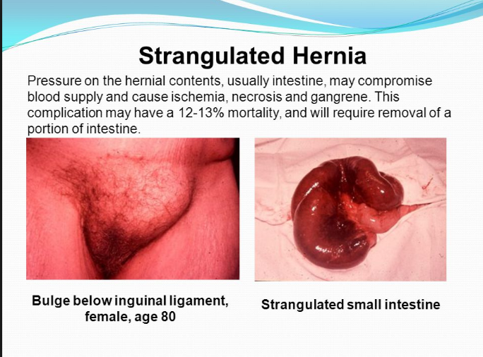
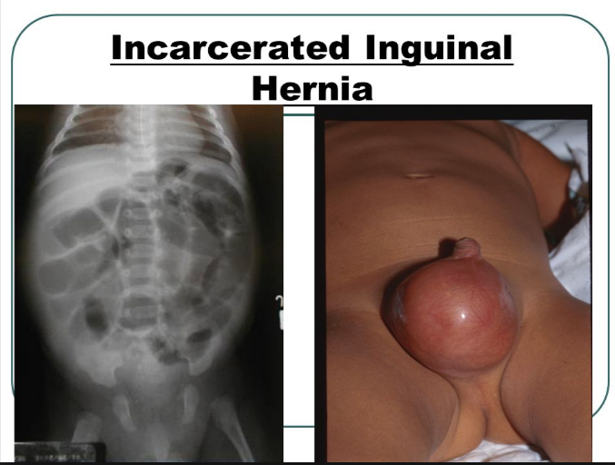
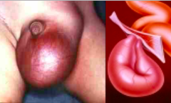
Thoát vị bẹn kẹt – nghẹt

Slide 17
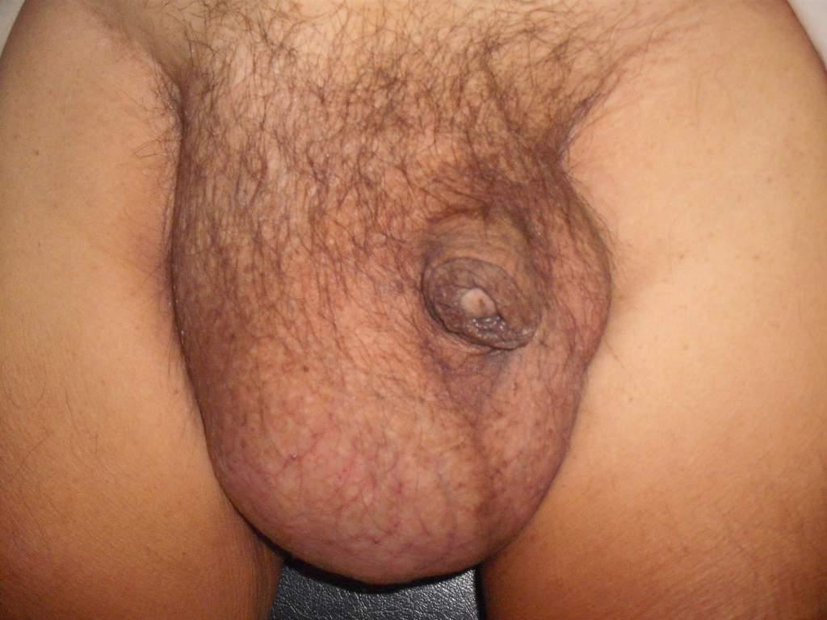
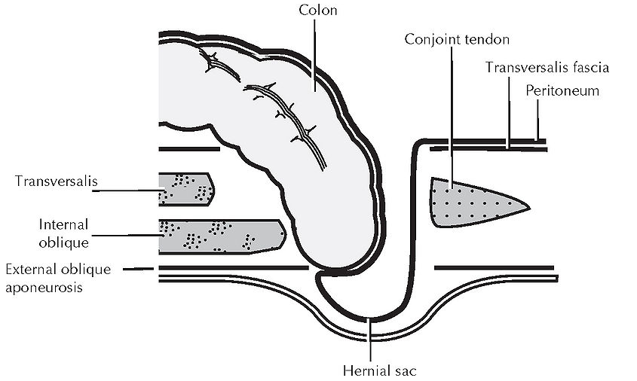
Thoát vị trượt
Dạng đặc biệt của thoát vị bẹn.
Đồng thời là một phần của thành túi thoát vị.
Cần nhận diện sớm để tránh phạm vào tạng thoát vị lúc mổ
Không ấn xẹp hết được
Notes:
5/6 cas xuất hiện

Slide 18
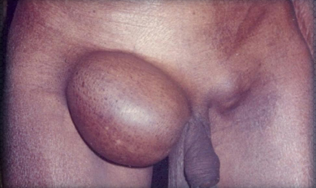
Chẩn đoán thoát vị đùi
Chú ý: Thoát vị đùi thường bị biến chứng kẹt hay nghẹt
Lần xuất hiện đầu tiên cũng là biến chứng

Slide 19
2. CẬN LÂM SÀNG
Chỉ dùng khi lâm sàng không phát hiện được khối TVB
(Occult Hernia)
Siêu âm: độ nhạy 86%, đặc hiệu: 77%
Herniography: độ nhạy 91%, đặc hiệu: 83% (ít dùng)
CT: độ nhạy 80%, đặc hiệu: 65%
MRI: độ nhạy 94,5%, đặc hiệu: 96,3%

Slide 20
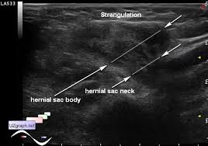
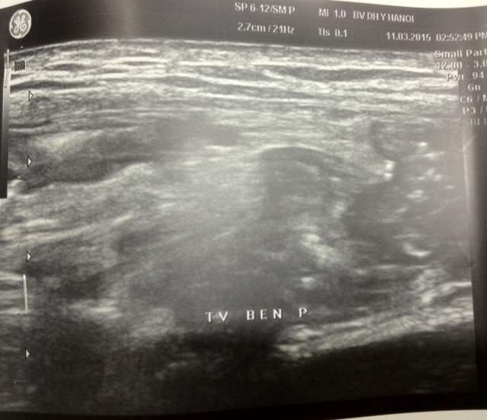
A. SIÊU ÂM
Có thể phân biệt được một khối ở vùng bẹn, có thể đánh giá được khối đó là abcess hay là một khối thoát vị.

Slide 21
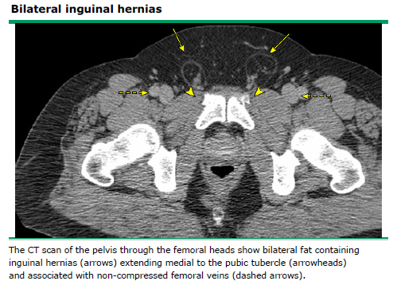
B. Chụp cắt lớp vi tính (CT)

Slide 22
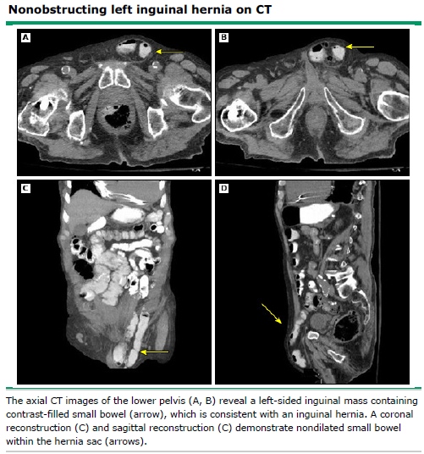

Slide 24
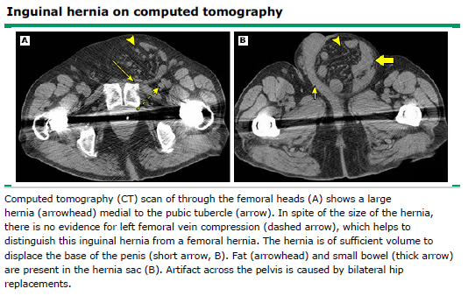

Slide 25
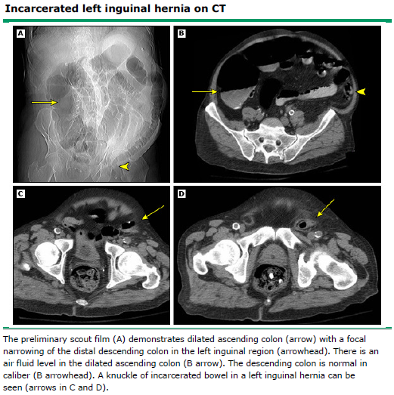

Slide 26
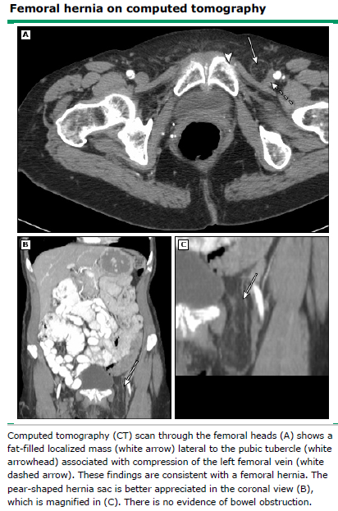

Slide 27
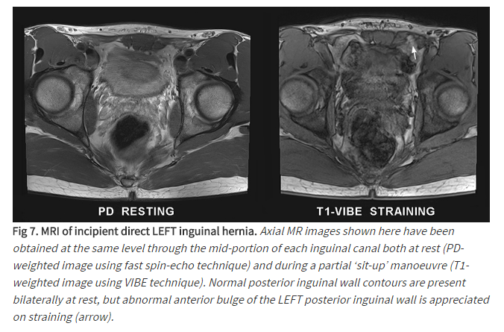
3. Cộng hưởng từ (MRI)
Notes:
Thoát vị đùi trái
PD (Proton Density) là ảnh khảo sát mật độ proton.
(T1-weighted: T1W) T1 điều chỉnh: Bằng cách điều chỉnh các giá trị TR và TE của T1 và T2, ta thu được các tương phản ảnh tương ứng với một đặc tính mô riêng biệt.
Không rõ lắm về cái này

Slide 28
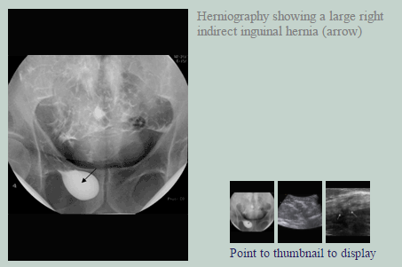
4. Herniography
Bơm chất cản quang vào ổ bụng
Cho bệnh nhân nằm sấp và ép bụng
Có thể thấy thuốc cản quang chảy vào túi thoát vị

Slide 29
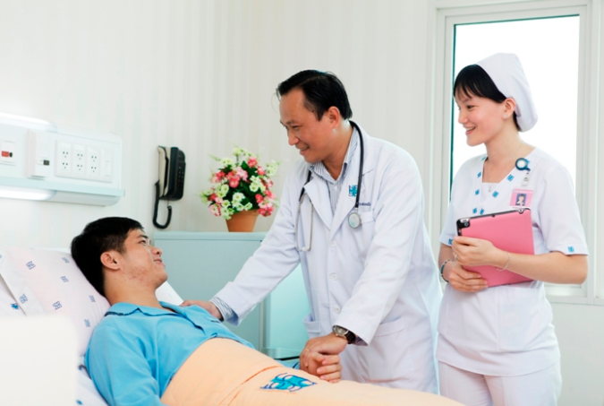
Thăm khám cơ quan khác
Mục đích: tìm yếu tố thuận lợi và chẩn đoán phân biệt
Thăm khám trực tràng và tiền liệt tuyến
Khám bụng để phát hiện xơ gan, báng bụng
Khai thác tiền căn hút thuốc, khám phổi để phát hiện bệnh lý hô hấp mãn tính : COPD...
Nghề nghiệp: lao động nặng, vận động viên…
Bệnh khác ảnh hưởng cuộc mổ

Slide 30

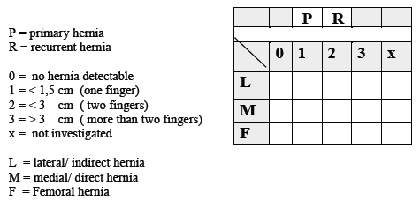
II. PHÂN ĐỘ THOÁT VỊ BẸN

Slide 31
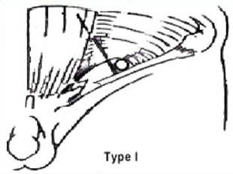
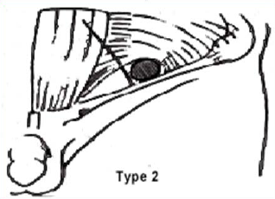
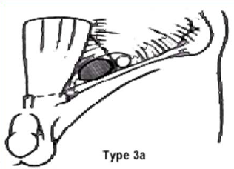
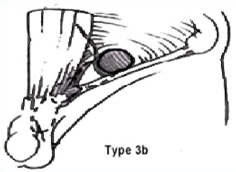
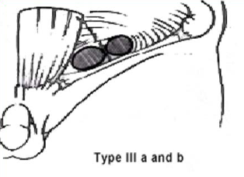
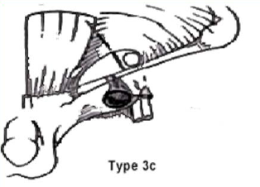
Phân loại theo NYHUS
Indirect - small
Indirect - medium
Direct
Inc. sliding & pantaloon hernias
Femoral
Combined – indirect large
Notes:
A pantaloon hernia occurs when both a direct and an indirect hernia develop on the same side of the groin. The hernia is named pantaloon because the two hernia sacs are divided by epigastric vessels, and so they look like a pair of pants from the 17th century. Patients with pantaloon hernias are at risk of developing recurrent hernias.

Slide 32
PHÂN LOẠI THEO GILBERT (1986)
Chia làm 7 loại:
Loại 1: thoát vị bẹn gián tiếp, lỗ bẹn sâu không dãn, sàn bẹn còn tốt. Đẩy túi thoát vị vào, khi ho, túi thoát vị không ra lại
Loại 2: thoát vị bẹn gián tiếp, lỗ bẹn sâu dãn 2-4 cm, đẩy túi thoát vị vào, khi ho, túi thoát vị ra lại
Loại 3: thoát vị bẹn gián tiếp, lỗ bẹn sâu dãn >4 cm, đẩy túi thoát vị vào, túi ra lại ngay
Loại 4: thoát vị bẹn trực tiếp chiếm toàn bộ sàn bẹn
Loại 5: Thoát vị bẹn trực tiếp dạng túi thừa nguyên phát
Rutkow và Robbins bổ sung thêm 2 loại (1993)
Loại 6: Thoát vị bẹn hỗn hợp (Pantaloon)
Loại 7: Thoát vị đùi

Slide 33
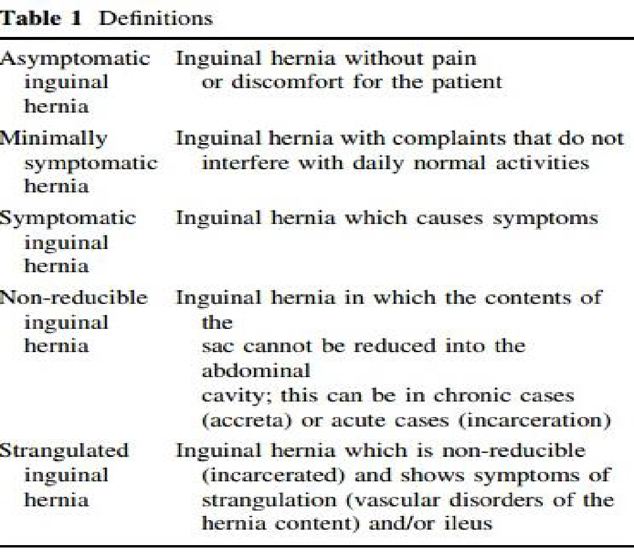
PHÂN ĐỘ THOÁT VỊ BẸN THEO TRIỆU CHỨNG

Slide 34
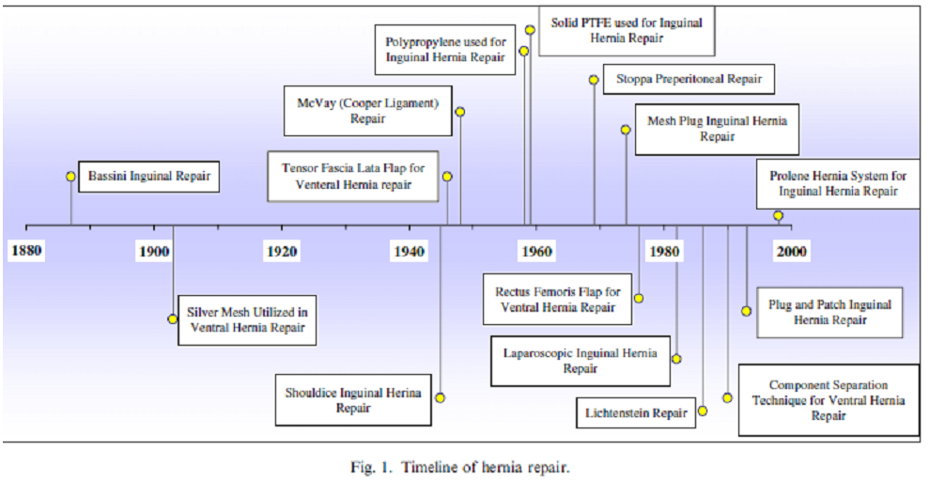
III. ĐIỀU TRỊ THOÁT VỊ BẸN
1. Timeline of Hernia Repair

Slide 35
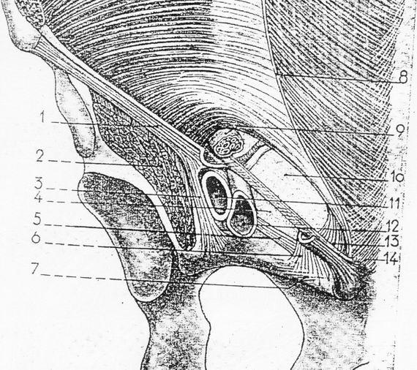
2. GIẢI PHẪU HỌC VÙNG BẸN ĐÙI
Chú thích :
(1) : Dây chằng bẹn- (2) : Cơ thắt lưng chậu- (3) : Dải chậu lược- (4) : Lỗ đùi- (5) : Dây chằng Cooper- (6) Dây chằng khuyết- (7) : Xươngmu - (8) : Mặt cắt cơ chéo ngoài- (9) : Thừng tinh- (10) : Sàn bẹn- (11) (12) : Bó mạch nuôi- (13) : Tận cùng của gân kết hợp và d/c Henlé- (14) : Phần thấp của cơ thẳng bụng.

Slide 36
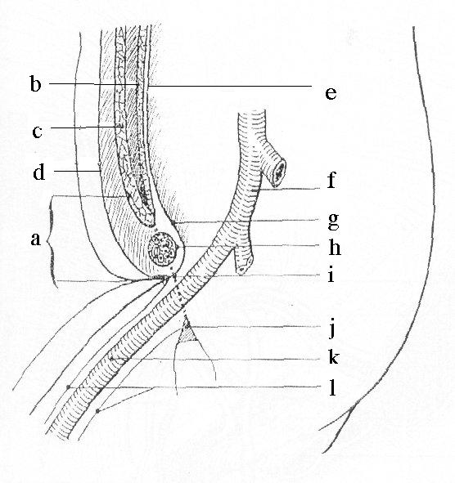
Chú thích :
(a) Ống bẹn; (b) Cơ ngang , (c) Cơ chéo trong, (d) Cân cơ chéo ngoài, (e) và (g) Mạc ngang độc lập với cơ ngang và tận cùng ở bờ sau của cung đùi, (f) Ống đùi chứa mạch máu đùi(k).
Đường chấm đi từ bờ dưới gân kết hợp đi ngang thừng tinh (h), cung đùi (i), và dây chằng Cooper (j): đường này gần như nằm dọc.

Slide 37
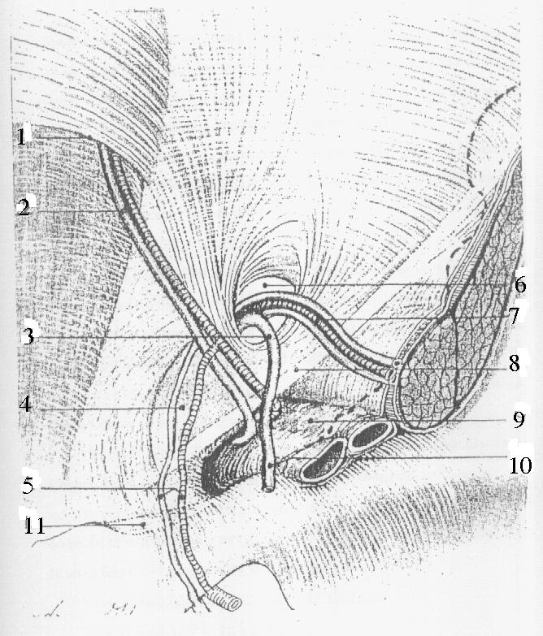
Chú thích :
(1) Cung Douglas – (2) Mạch thượng vị dưới– (3) Ống dẫn tinh – (4) Mạch máu nối giữa mạch thượng vị dưới và bịt– (5) Dây chằng khuyết– (6) Lỗ bẹn sâu– (7) Mạch tinh hoàn – (8) Dải chậu mu– (9,10) Mạch chậu ngoài– (11) Sự liên tục của mạc ngang trong mạc nội chậu .

Slide 38
3. Tổng quan về các kỹ thuật mổ
MÔ TỰ THÂN
D/c Bẹn:
Bassini
Shouldice
Dải chậu mu:
Condon
Nyhus
D/c Cooper:
Mc Vay
MẢNH GHÉP
Mổ mở:
Lichtenstein
Rutkow
MG ñoâi
Rives, Krugel
Mổ nội soi:
TAPP
TEP
IPOM

Slide 39
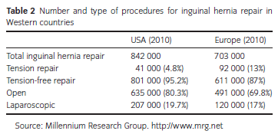
Tỷ lệ các nhóm kỹ thuật mổ

Slide 40
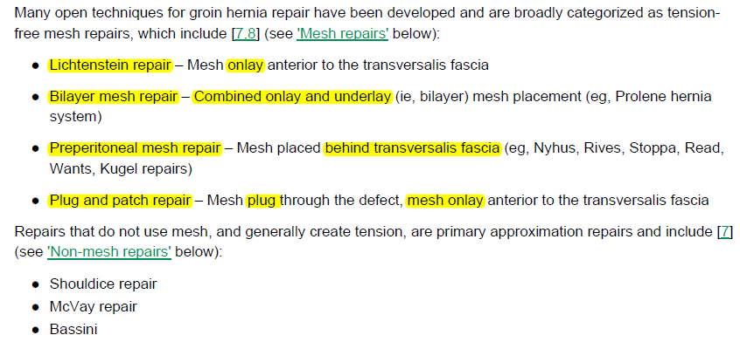
CÁC KỸ THUẬT MỔ MỞ NGẢ TRƯỚC

Slide 41
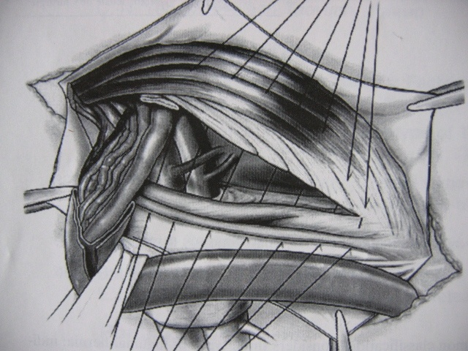
A. KT mổ mở dùng mô tự thân : Bassini
Tái phát: 3,6% (Bassini-1878)
3 thành phần:
Cơ chéo trong
- Cơ ngang
- Mạc ngang
Thực tế:
Không lấy mạc ngang vào đường khâu tạo hình

Slide 42

KT mổ mở dùng mô tự thân : Shouldice
-Tỷ lệ tái phát: 1%
(Shouldice Clinics)
- Được coi như là Bassini cải biên
4 lớp khâu liên tục:
Lớp 1+2: gấp đôi mạc ngang
Lớp 3+4: cơ ngang và chéo trong🡪 d/c bẹn, cân cơ chéo ngoài

Slide 43

KT mổ mở dùng mô tự thân : Mc Vay
- Tái phát: 0,6% (??)
- Căng 🡪 Rạch dãn
- Tai biến: phạm TM đùi
Trong: Khâu vào d/c Cooperr 🡪 che cả lỗ bẹn – đùi
Mũi khâu chuyển 3 miền: Thêm d/c bẹn hoặc bao ĐTM đùi
Ngoài: khâu vào d/c bẹn

Slide 44



B. KT mổ mở dùng MG : Lichtenstein
Tái phát: 0%, Nhiễm trùng: 0%
(Lichtenstein-1990)

Slide 45




Slide 46



Slide 47



BN Thổ Thị Đ. 70T, nữ
Mổ: 5/2011
Số HS: 14123
Kết quả sau mổ 16 tháng

Slide 48






KT mổ mở dùng MG : Rutkow
TVB gián tiếp
Tái phát: 1%
Rutkow (1989-2003)
TVB trực tiếp

Slide 49

Đặt thêm 1 MG dự phòng
(TV vùng bẹn khác tiền LS)
Khoâng caàn khaâu coá ñònh MG naøy nhö KT cuûa Lichtenstein
Không cần khâu cố định kỹ lưỡng như Lichtenstein

Slide 50




KT mổ mở dùng MG: MG đôi
Tái phát: 0%
Gilbert-1999

Slide 51




KT DUØNG MG ñoâi

Slide 52

MG dưới túm lại và sẽ
xòe rộng ra khi rút chỉ
Maûnh Gheùp 3D

Slide 53

Đặt mesh tiền phúc mạc (Kugel)

Slide 54

Đặt mesh tiền phúc mạc (Rives)

Slide 55


Lichtenstein & PHS, Mesh Plug

Slide 56

C. KT MOÅ ÑAËT MAÛNH GHEÙP NOÄI SOI
TAPP: TransAbdominalPrePeritoneal
TEP: Total ExtraPeritoneal
IPOM: IntraPeritoneal Onlay Mesh

Slide 57


TAPP TransAbdominalPrePeritoneal
Taùi phaùt: 1%
TEP
TotalExtraPeritoneal

Slide 58
Chống chỉ định mổ nội soi (Royal College of Edinburgh)
Chống chỉ định tuyệt đối:
- Nguy cơ khiến không gây mê được
- TV trượt, kẹt, nghẹt
- TVB bìu, lớn
- Đã đặt Mesh tiền phúc mạc
- Béo phì nặng
Chống chỉ định tương đối :
- Béo phì vừa
- Đã mổ ngả tiền PM (không MG)
- Sẹo mổ cũ dưới rốn, vùng chậu cùng bên
- Ghép thận cùng bên
- Trật khớp háng trung tâm, thay khớp háng cùng bên
- Stoma cùng bên

Slide 59

Endoscopic Hernia Repair - TAPP
bilateral
direct hernia

Slide 60

Endoscopic Hernia Repair - TAPP
Direct hernia
Femoral hernia

Slide 61
C. So sánh 2 nhóm KT mổ
MÔ TỰ THÂN
Ưu điểm:
Đơn giản, dễ thực hiện
Khá hiệu quả??
Nhược điểm:
Căng 🡪 Đau
Chậm hồi phục
Tái phát cao: 1-20%(??)
MẢNH GHÉP
Ưu điểm:
Không căng🡪 ít đau
Hồi phục nhanh
Tái phát thấp: <1%
Nhược điểm:
Forein bodies reaction (FBR)
Nhiễm trùng MG (Gót chân Achille)

Slide 62
Thoát vị bẹn nguyên phát
Một bên
Hai bên
Hung Lau (2003)
65 ph/1 bên- 97ph/2 bên
Đau: tương đương
Cấp cứu
Chương trình
BN yêu cầu
O,Rourke (2002)
Sẹo mổ: 3 lỗ
Phát hiện TV tiền LS
Mổ mở
Không chống chỉ định
Hoại tử
Không
Mô tự thân
Mảnh ghép
Mổ NS

Slide 63
Thoát vị bẹn tái phát
Ngả sau:
NS, Stoppa
Ngả trước:
Bassini, Lich
Mổ mở
Không chống chỉ định
Tự thân
Mảnh ghép
Mổ NS

Slide 64



D. Điều trị Thoát vị đùi
Dùng mô tự thân: Nyhus, McVay,...
Mảnh ghép nhân tạo: Rutkow, PTNS

Slide 65

Hachisuka (2003)
1995-2002: 60 nữ, 7 nam
Tuổi t/b: 64 (30-80)
P: 70%, T: 30%
30% mổ cấp cứu, 70% mổ c/trình
CT: nút 🡪T/g t/b: 30 phút, tp: 1 ca
CC: d/c Cooper
Mc. Vay

Slide 66

Xin cám ơn quý vị
đã chú ý theo dõi

